Slide 1
Оценка кредитного риска
Построение скоринговой модели
Выполнил: Козаченко Сергей Александрович
Группа: МИБСИ261
Проверил: Лебедев Олег Борисович
Год: 2026
Группа: МИБСИ261
Проверил: Лебедев Олег Борисович
Год: 2026
https://github.com/molot88888888-spec/credit-scoring

Slide 2
Постановка задачи
Что делаем:
• Бинарная классификация: предсказать вероятность дефолта заёмщика
• Вход: 23 признака (лимит, возраст, история платежей, суммы счетов)
• Выход: вероятность дефолта → скоринговый балл 300–850
Почему это важно:
• Удержать клиента дешевле, чем привлечь нового
• Банк должен оценить риск до выдачи кредита
Ключевые особенности:
• Дисбаланс классов: дефолтов ~22%
• Интерпретируемость: решения должны быть объяснимы
• Асимметрия ошибок: выдать кредит мошеннику дороже, чем отказать надёжному
Метрики: ROC-AUC, recall, F1, precision (не accuracy!)

Slide 3
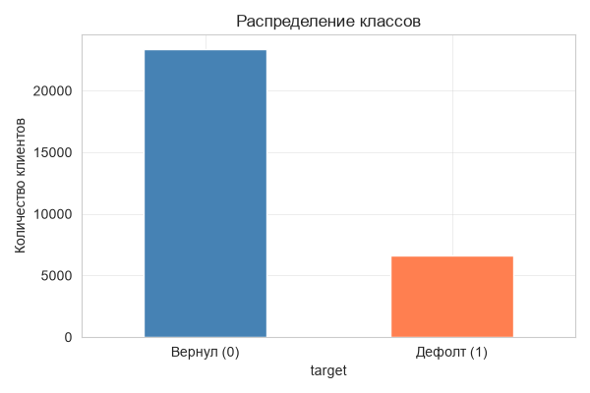
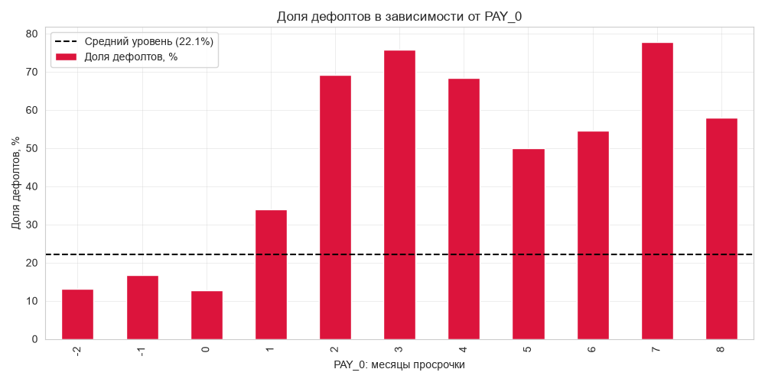
Данные и разведочный анализ
Датасет:
• Default of Credit Card Clients (UCI, Тайвань, 2005)
• 30 000 клиентов, 23 признака
• Метка: 0 — вернул, 1 — дефолт
Что показал анализ:
• Дисбаланс классов: 22% дефолтов
• PAY_0 — главный признак:
PAY_0 = -2 (нет долга) → 14% дефолтов
PAY_0 = 2 (просрочка 2 мес.) → 69% дефолтов
• Слабые признаки: EDUCATION, SEX, MARRIAGE

Slide 4
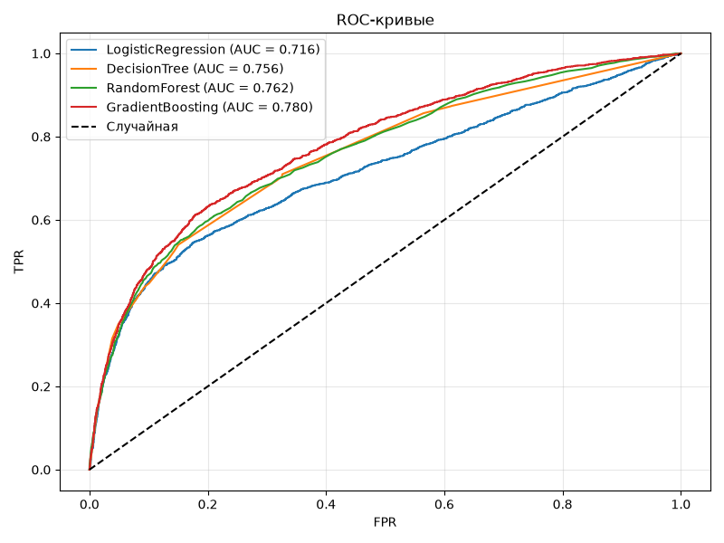
Модели и метрики
Обучили 4 модели:
LogisticRegression — Acc 0.684 Prec 0.373 Rec 0.628 F1 0.468 AUC 0.716
DecisionTree — Acc 0.781 Prec 0.505 Rec 0.540 F1 0.522 AUC 0.756
RandomForest — Acc 0.802 Prec 0.561 Rec 0.483 F1 0.519 AUC 0.762
GradientBoosting — Acc 0.816 Prec 0.657 Rec 0.357 F1 0.463 AUC 0.780
Что важно:
• GradientBoosting — лучший по ROC-AUC (0.780)
• LogisticRegression — лучший по recall (0.628) и интерпретируем
• Для банка критичен recall: пропустить дефолт дороже,
чем отказать надёжному клиенту

Slide 5
Интерпретация: какие признаки влияют на риск
Топ-5 признаков (feature importance):
1. PAY_0 — история платежей (сентябрь)
2. PAY_2 — август
3. PAY_3 — июль
4. LIMIT_BAL — лимит по карте
5. PAY_AMT1 — сумма последнего платежа
SHAP-анализ подтвердил:
• Высокий PAY_0 (просрочка) → ↑↑ вероятность дефолта
• Высокий LIMIT_BAL → ↓ вероятность дефолта
• SEX, MARRIAGE, EDUCATION — почти не влияют
Практический вывод:
Модель можно упростить, исключив демографические признаки —
это снизит риск дискриминации и не ухудшит качество.

Slide 6
Работающий веб-сервис на Flask
Что сделано:
• Flask-приложение с HTML-формой
• Все 23 признака с подсказками
• Скоринговый балл 300–850
• Решение: Одобрить / Одобрить с осторожностью / Отказать
Пример работы:
Надёжный клиент:
• LIMIT_BAL = 500 000, AGE = 35, все PAY = -1
• Вероятность дефолта: 8%
• Скоринговый балл: 803
• Решение: Одобрить
Рискованный клиент:
• LIMIT_BAL = 20 000, AGE = 22, PAY_0 = 2
• Вероятность дефолта: 74%
• Скоринговый балл: 442
• Решение: Отказать
Код: https://github.com/molot88888888-spec/credit-scoring

Slide 7
Выводы и ограничения
Что сделано:
• Загружен и проанализирован датасет (30 000 клиентов)
• Обучены 4 модели классификации
• Проведена интерпретация (feature importance + SHAP)
• Создан веб-сервис со скоринговым баллом
• Код выложен на GitHub
Выводы:
1. История платежей (PAY_*) — главный фактор риска дефолта
2. Демографические признаки почти не влияют — их можно исключить
3. LogisticRegression — оптимальна для скоринга:
интерпретируема и ловит больше дефолтов
4. GradientBoosting — лучший по ROC-AUC, но менее объясним
Ограничения:
• Датасет из одной страны и одного года (Тайвань, 2005)
• Нет внешних данных (кредитная история, макроэкономика)
• Модель не учитывает временную динамику
Что дальше:
• Добавить SHAP-объяснения в веб-интерфейс
• Применить SMOTE для улучшения recall
• Развернуть на VPS с Nginx + Gunicorn

